Slide 1
전국자동차등록현황 및기업FAQ 조회시스템
SK Networks AI CAMP 32기 6 TEAM 김남균, 서유현, 송채영, 임정택

Slide 2
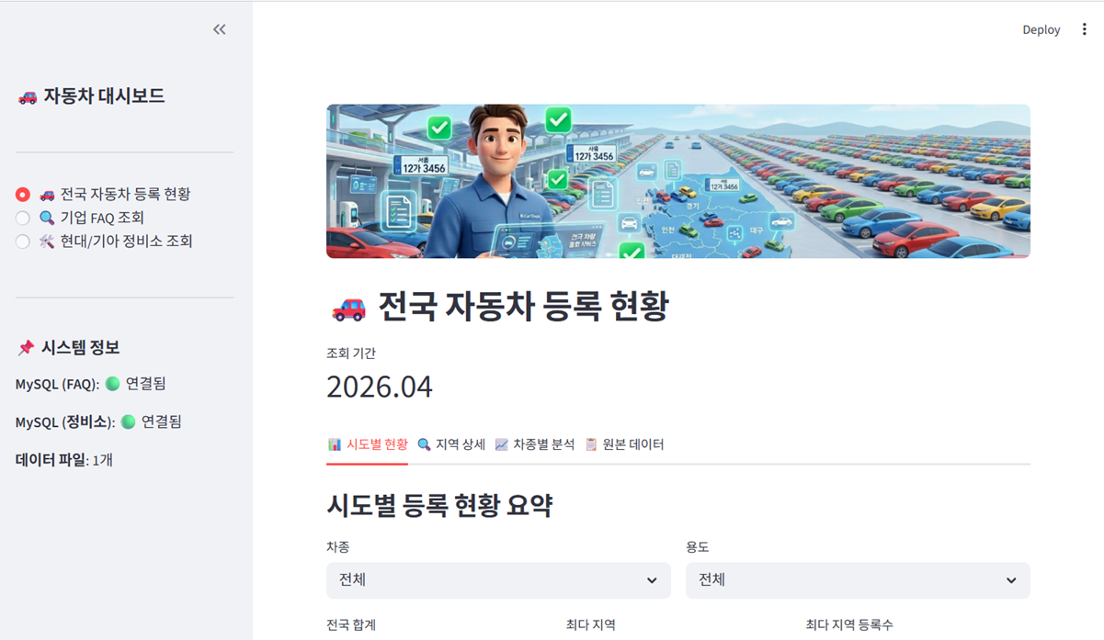
주요 기능 - 자동차 등록 현황

Slide 3
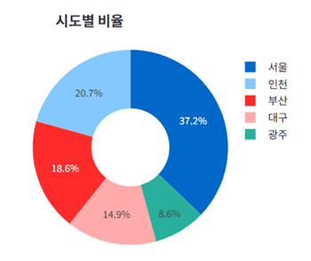
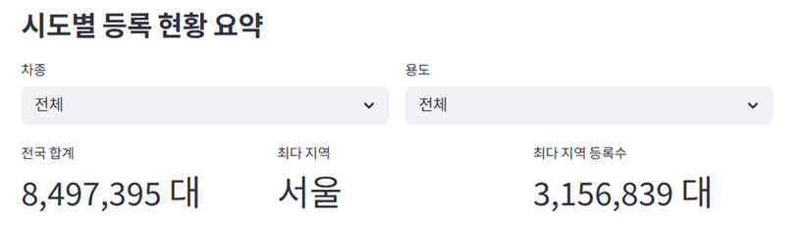
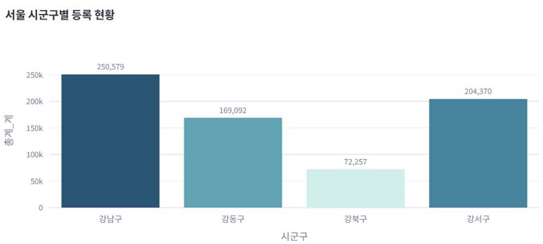
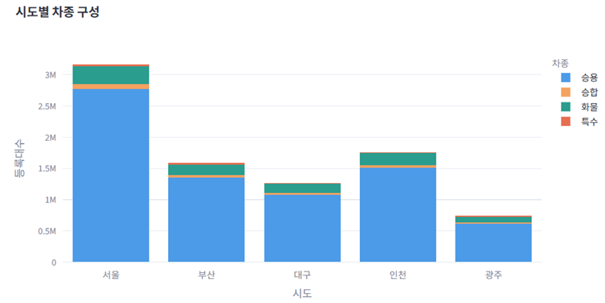
주요 기능 - 자동차 등록 현황
Notes:
KOSIS에서 받은 엑셀 파일을 사용
(‘자동차 등록 현황이라고 검색하면 나오는…’)

Slide 4
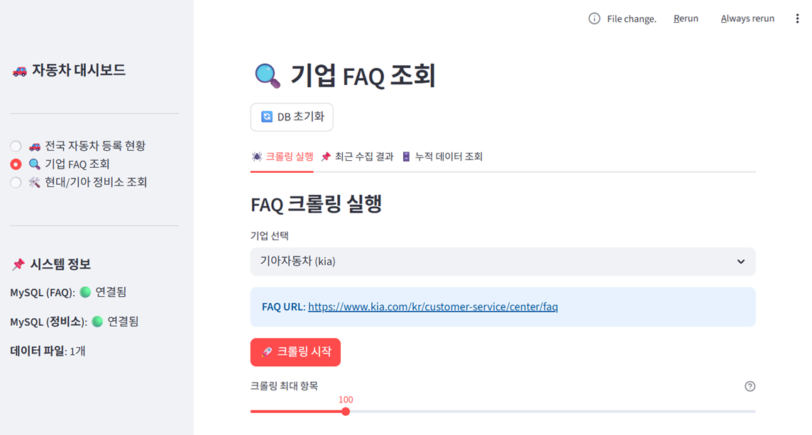
주요 기능 - 브랜드 FAQ 조회

Slide 5
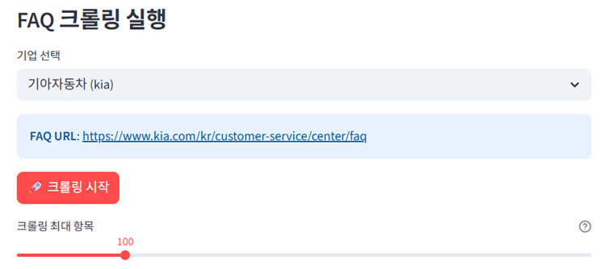
주요 기능 - 브랜드 FAQ 조회

Slide 6
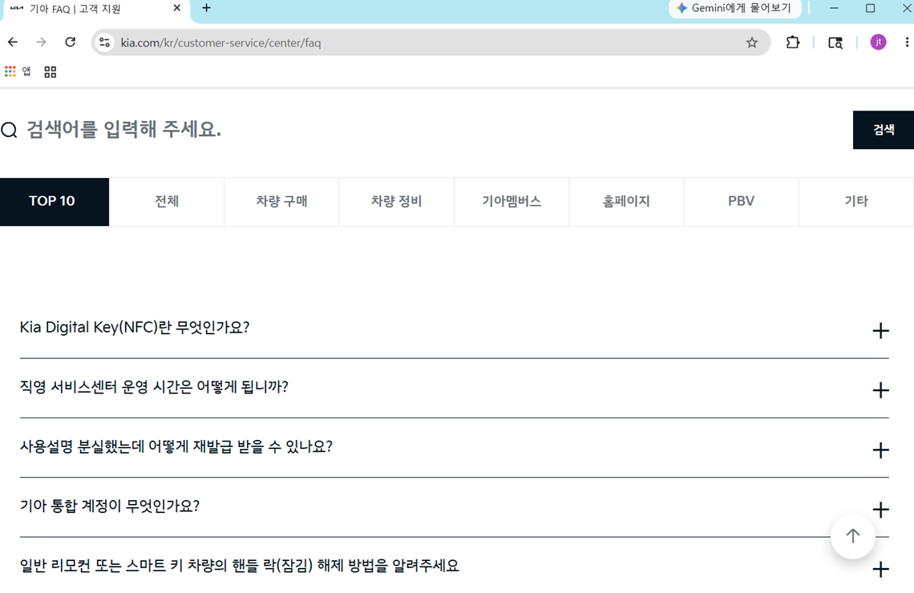
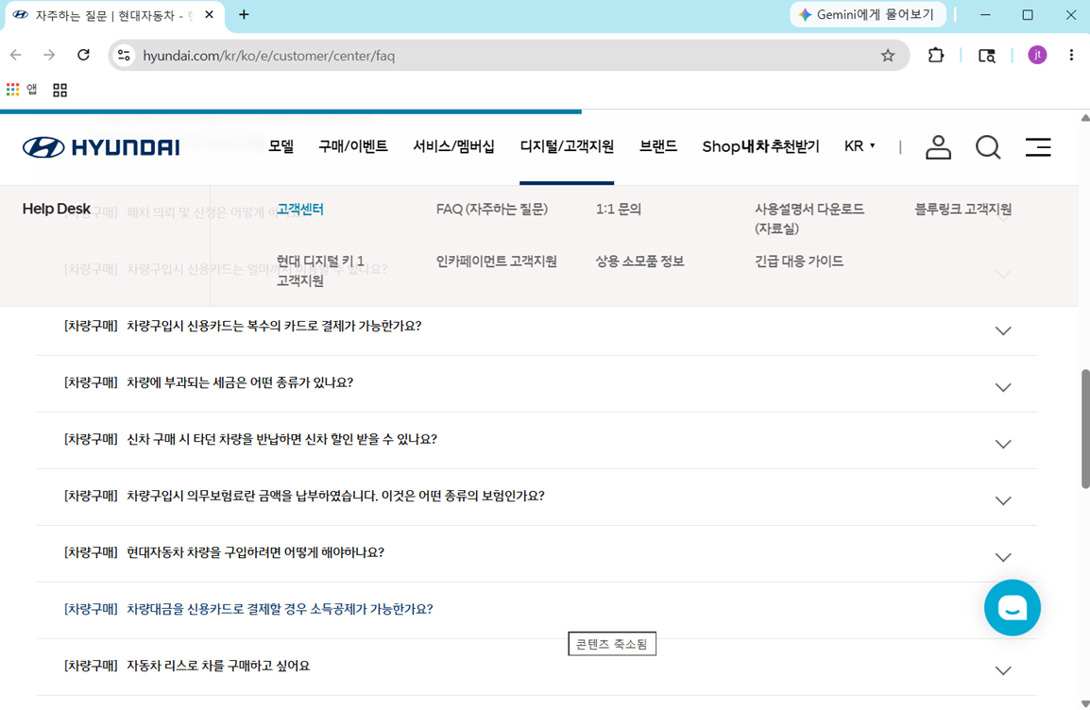
주요 기능 - 브랜드 FAQ 조회
Notes:
기아, 현대

Slide 7
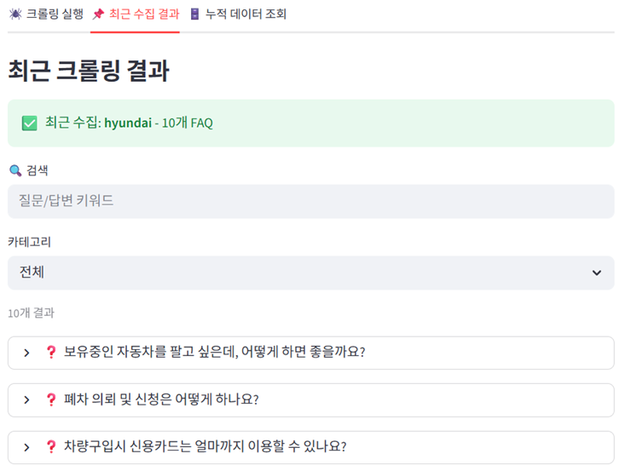
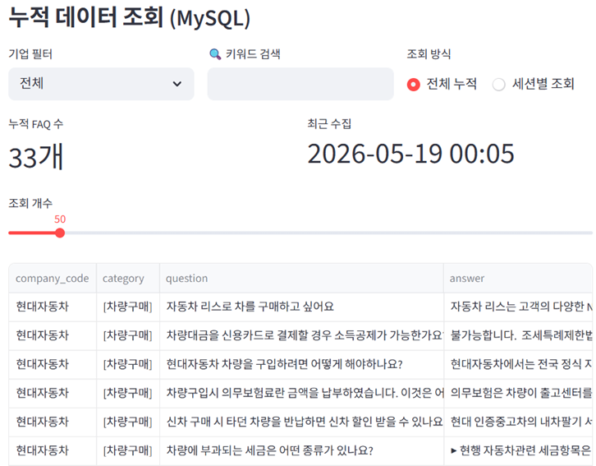
주요 기능 - 브랜드 FAQ 조회

Slide 8
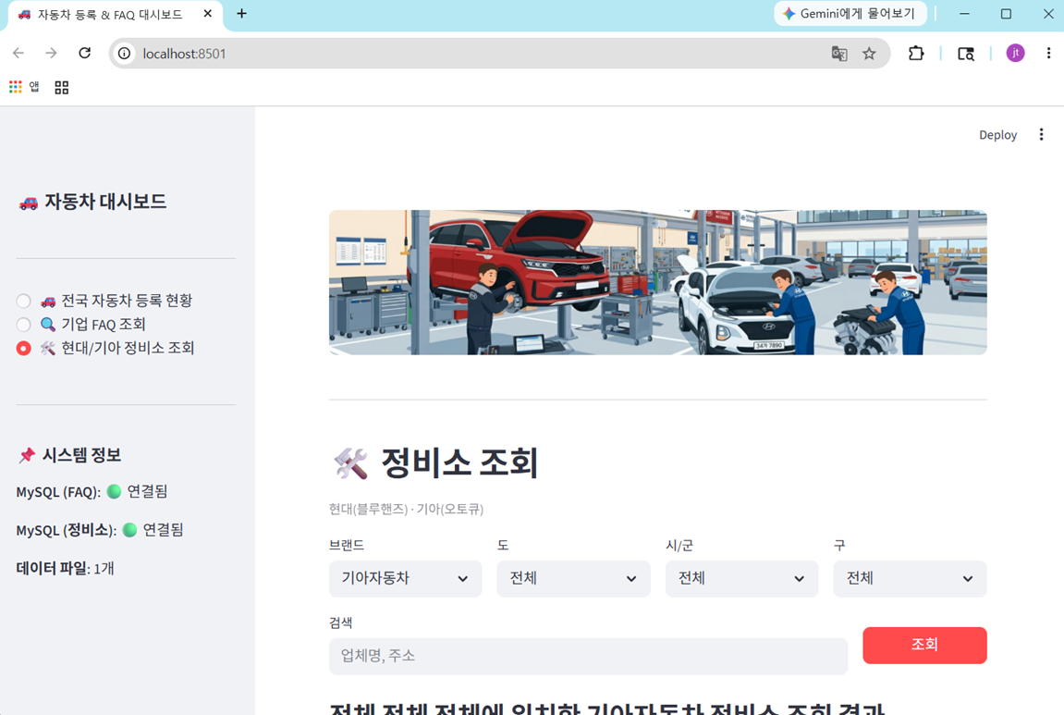
주요 기능 - 정비소 조회

Slide 9
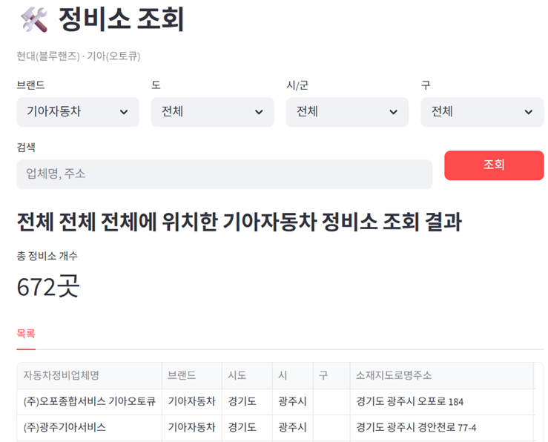
주요기능 정비소 조회

Slide 10
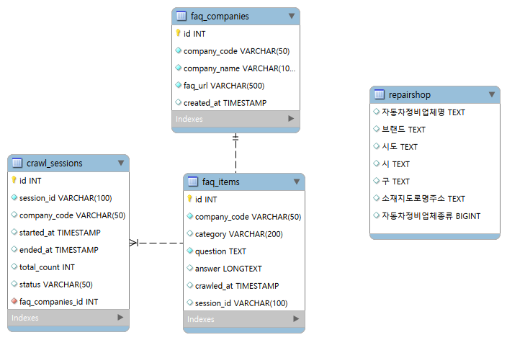
diagram
id
company 코드(kia, hyundai)
company 이름(현대자동차, 기아자동차)
크롤링 할 url
타임 스탬프
id
세션 id
company 코드(kia, hyundai)
타임 스탬프
count
status(done, running)
id
company 코드
카테고리(차량구매,차량경비)
질문, 답변
타임스탬프
session id

Slide 11
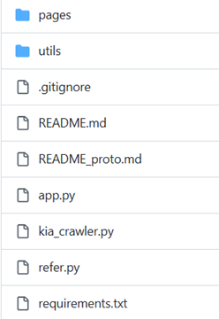
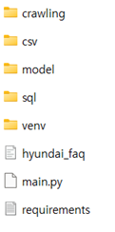
issues - 코드 결합
front부분과 crawling 코드를 각각 다른 사람이 제작하고 합치기.
각자 따로 만든 상태로 코드를 합치려고 하니 어려움이 있음…
+
= ?
front code
crawling code
Notes:
front부분과 crawling 코드를 각각 다른 사람이 제작하고 합치기.
컨벤션 논의같은 것도 안한 상태로 코드를 합치려고 하니 어려움이 있음… 형식이 너무 다름..

Slide 12
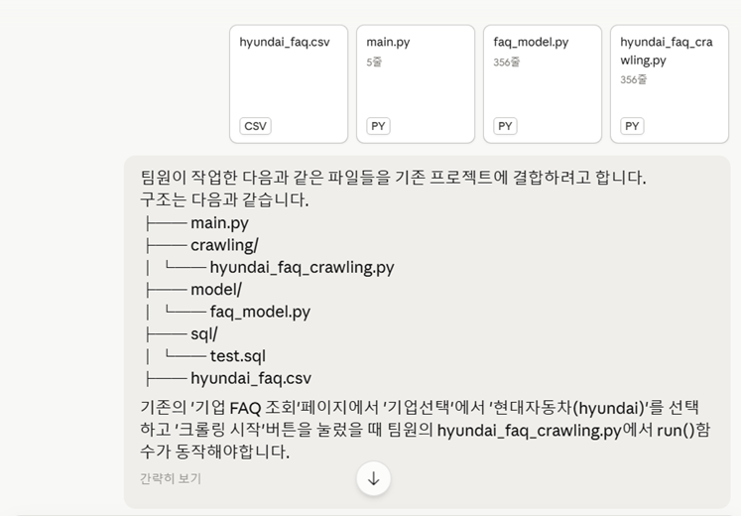
issues - 코드 결합
front작업 코드가 기존에도 AI로 생성했고,
그 context를 가지고 합칠 파일과, 구조, 설명을 추가해서 결합 시도.
잘 작동함.
Notes:
front작업 코드가 기존에도 AI로 생성했고, 그 context를 가지고 합칠 파일과, 구조, 설명을 추가해서 결합 시도.
잘 작동함.

Slide 13
issues - 코드 결합
feed back
코드 작성 시작 전에 함수의 input과 output 형식을 미리 논의해서 따로 작성해도 합칠 수 있게 하면 좋을 듯.
or
초기 front코드부분을 prototype으로 두고, 별개로 논의해서 형식을 맞춰서 만들기.
Notes:
코드를 합치면서 생긴 상황에 대한 feed back을 해보자면,
코드 작성 시작 전에 함수의 input과 output 형식을 미리 논의해서 따로 작성해도 합칠 수 있게 해야 했을 것 같습니다.
아니면 아예 기존의 front부분 코드를 prototype으로 두고, 별개로 논의해서 형식을 맞춰보고 시작하는 것도 괜찮았을 것 같습니다.

Slide 14
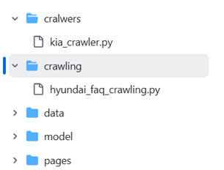
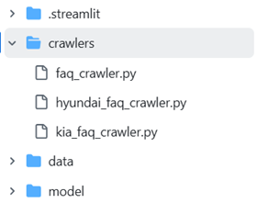
issues - 코드 구조
기아
현대
공통 진입지점
현대
기아
구조 변경
한 폴더 내에서 공통진입지점에서 필요에 따라 접근하도록 구성.
다른 기업이 추가되거나 기존 기업이 빠지게 되더라도 가능하게 구성 및 코드 수정.
동작하긴 하지만..
cralwer와 carwling나눠진 폴더(코드 합치는 과정에서 생김.)
Notes:
AI의 도움으로 동작은 문제없게 만들었지만, 코드 구조가 이상해짐.
사실상 같은 역할을 하는 폴더 크롤러스와 크롤링이라는 폴더.
이런 코드는 유지보수에 문제됨.(확장에 안좋음)
(물론 이런 작은 프로젝트에서는 상관없을수도 있지만.)
crawlers와 crawling 두 폴더를 하나로 합치고, faq_crawler.py라는 공통 진입점에서 동작하도록 변경.
완벽하지 않겠지만, 구조를 좋게 가져가 보려고 시도.

Slide 15
issues - 코드 구조
feed back
코드 구조에 대해 먼저 고민하고 작성?
이렇게 작은 프로젝트라면 크게 상관 없을수도 있긴 하지만, 구조를 좋게 가져가려는 시도는 필요할 것.

Slide 16
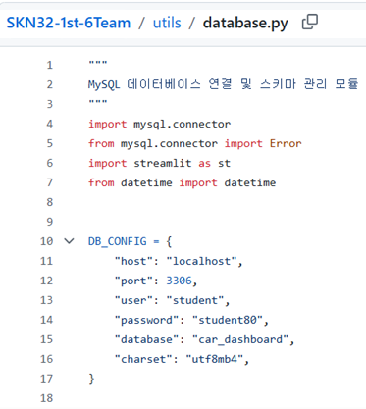
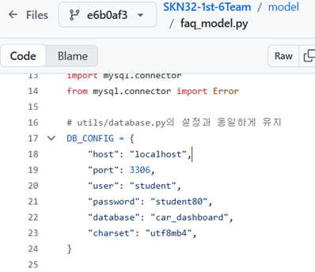
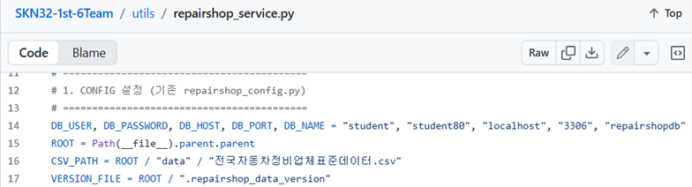
issues - DB CONFIG
Notes:
sql에 쿼리를 하기 위해 필요한 DBconfig가 서로 다른 3가지 py파일에서 발견됨.
원칙적으로 보안 문제로 password는 git에 commit push하면 안될 것.
그리고 사람마다 student id에 password가 달라서 매번 다르게 입력해놓고 그상태로 push하는 경우도 생김.
그럼 그렇게 바뀐 password로 pull받은 사람이 오류뜨고 다시 바꿔서 입력하고 .. 그렇게 반복되는 경우 생김.

Slide 17
issues - DB CONFIG
보안이슈
password같은 민감정보가 github에 업로드됨.
사람마다 password다름.
다른 password가 github에 올라간 상태로 pull받으면 sql 접속에 오류남
그 상태로 또 password 고치고 push -> 또 다른 사람이 pull받아서 오류
-> 다시 password고치고 push -> … 반복
Notes:
sql에 쿼리를 하기 위해 필요한 DBconfig가 서로 다른 3가지 py파일에서 발견됨.
원칙적으로 보안 문제로 password는 git에 commit push하면 안될 것.
그리고 사람마다 student id에 password가 달라서 매번 다르게 입력해놓고 그상태로 push하는 경우도 생김.
그럼 그렇게 바뀐 password로 pull받은 사람이 오류뜨고 다시 바꿔서 입력하고 .. 그렇게 반복되는 경우 생김.

Slide 18
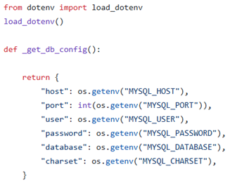
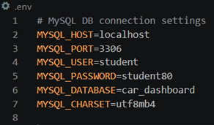
issues - DB CONFIG
.env
.env 파일만 수정
사람마다 password가 달라도 문제없음.
.gitignore에 .env 추가
password같은 민감정보가 github에 올라가는 것을 방지.
os.getenv()함수
.env파일에서 값을 읽어서 리턴됨.
Notes:
git에 push되지 않은 .env파일을 .gitignore에 추가하고, from dotenv import load_dotenv, load_dotenv()를 해주면,
os.getenv함수가 .env파일에서 값을 가져오게 되고, 이걸로 처리.
(중간에 코드가 또 바뀌어서 앞페이지와 약간 다름)

Slide 19
issues - DB CONFIG
feed back
실수로 password가 git에 올라가지 않게 주의.
프로젝트 시작하고 코드를 작성하기 전, .env 필요 여부 미리 고려.

Slide 20
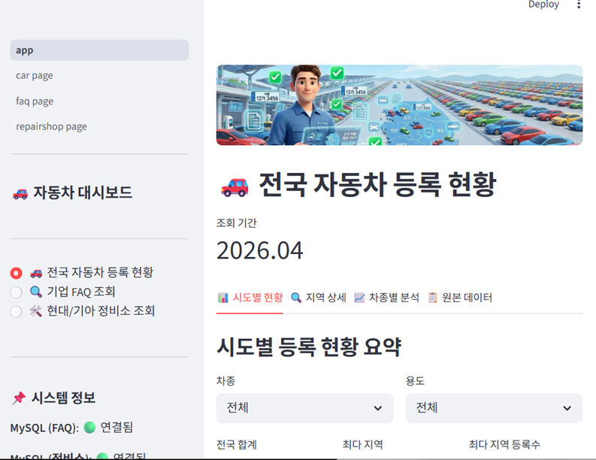
issues - streamlit sidebar navigation
사이드바에 있는
app, car page, faq page, repairshop page 버튼
아래에 라디오 버튼으로 들어가면 되니까 삭제하면됨?
Notes:
왼쪽에 있는

Slide 21
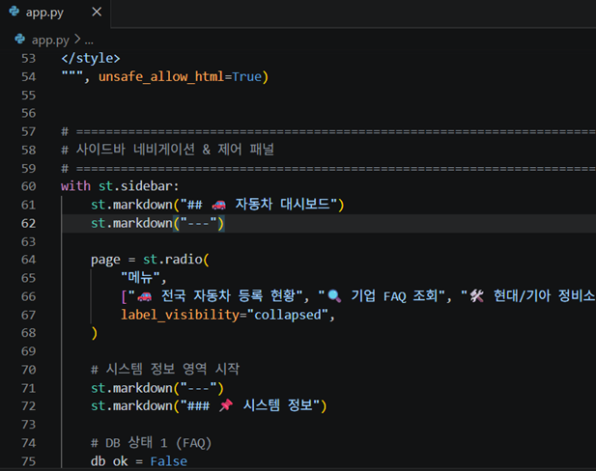
issues - streamlit sidebar navigation
???
코드에 없음?

Slide 22
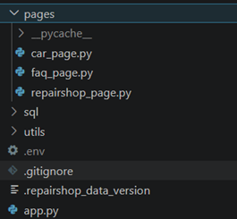
issues - streamlit sidebar navigation
‘pages/’에 있는 .py파일이름이
자동으로 사이드바에…
Notes:
왼쪽에 있는 page들이 pages라는 폴더 아래에 있는 .py파일이 자동으로 들어가는 거였습니다.
파일이름을 바꾸거나 추가하면 사이드바에 바로 그대로 반영됩니다.

Slide 23
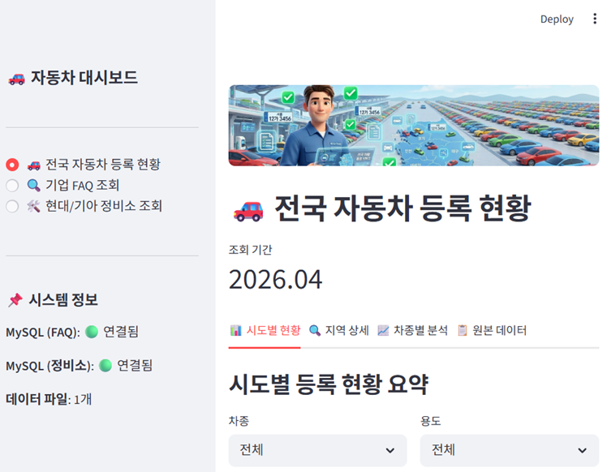
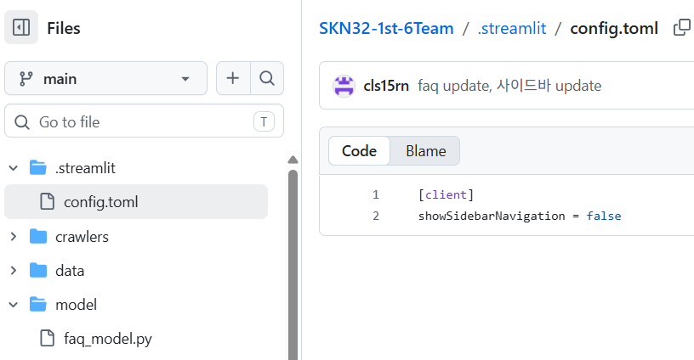
issues - streamlit sidebar navigation
.streamlit/config.toml 파일 추가 후
[client]
showSidebarNavigation = false
Notes:
streamlit에 있는 기본 설정 때문 이었는데요. pages/라는 디렉토리가 있으면 그 안의 .py파일 이름을 인식해서 sidebar에 자동으로 추가해 주는 것이 default로 True로 설정되어 있어서 였습니다..
.streamlit/config.toml 파일을 추가하고, false로 설정해주니 사이드바 위쪽에 없어짐.

Slide 24
0 Conflict
코드 하나를 기준으로 잡고 git에 먼저 올린 다음, pull받아서 각자 local에서 작업.
가능하면 사람마다 서로 다른 파일을 수정하여 충돌을 피함.
pull, commit, push 마다 git에 영향을 줄 수 있는 경우에 대해 미리 얘기
merge에 최대한 conflict가 안나도록 함.
feed back
branch를 더 잘 활용하면 좋았을 것.
pull request를 먼저 하고 항상 코드 리뷰 이후 main에 merge하는 방식?
사실은 conflict를 제대로 경험하는 것도 필요하지 않았을지?
Notes:
초반에 합치기 작업을 한 번한 이후에는 git page에서 각자 받아서 ‘그’ 버전을 시작으로 local에서 각자 작업하고,
가능 하면 사람마다 서로 다른 파일을 수정하도록 하고,
pull, commit, push전 마다 git에 영향을 줄 수 있는 경우에 대해서 미리 서로 얘기하면서,
merge할 때 최대한 처음부터 conflict가 안나도록 했습니다.

